Slide 1
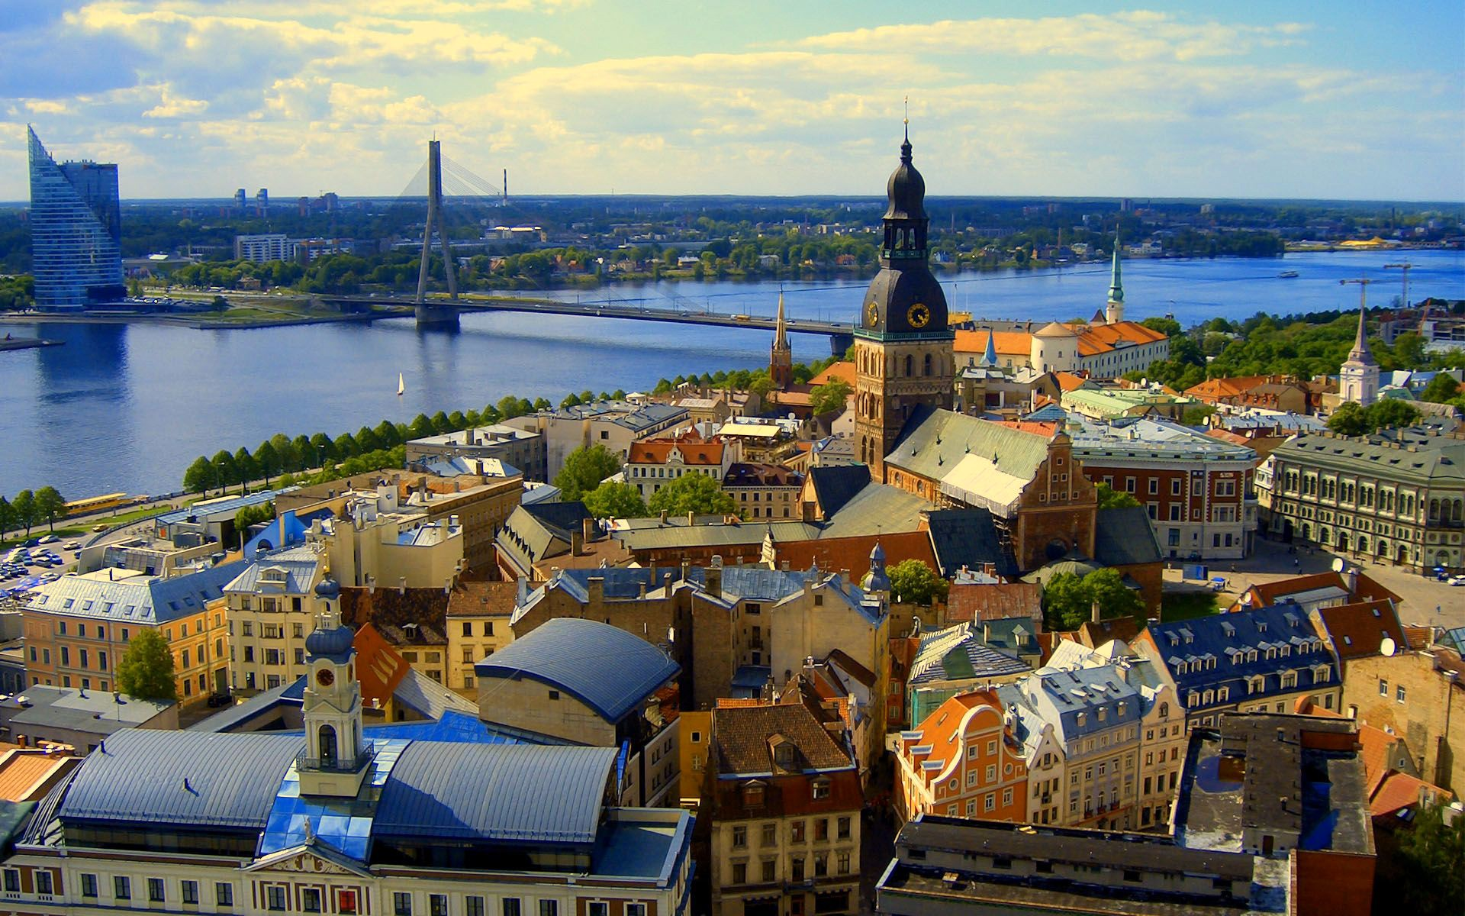
Stáž Lotyšsko - Riga
Tomáš Vacula
M2.B
2022
Číslo projektu: 2021-1-CZ01-KA121-VET-000010087​

Slide 2
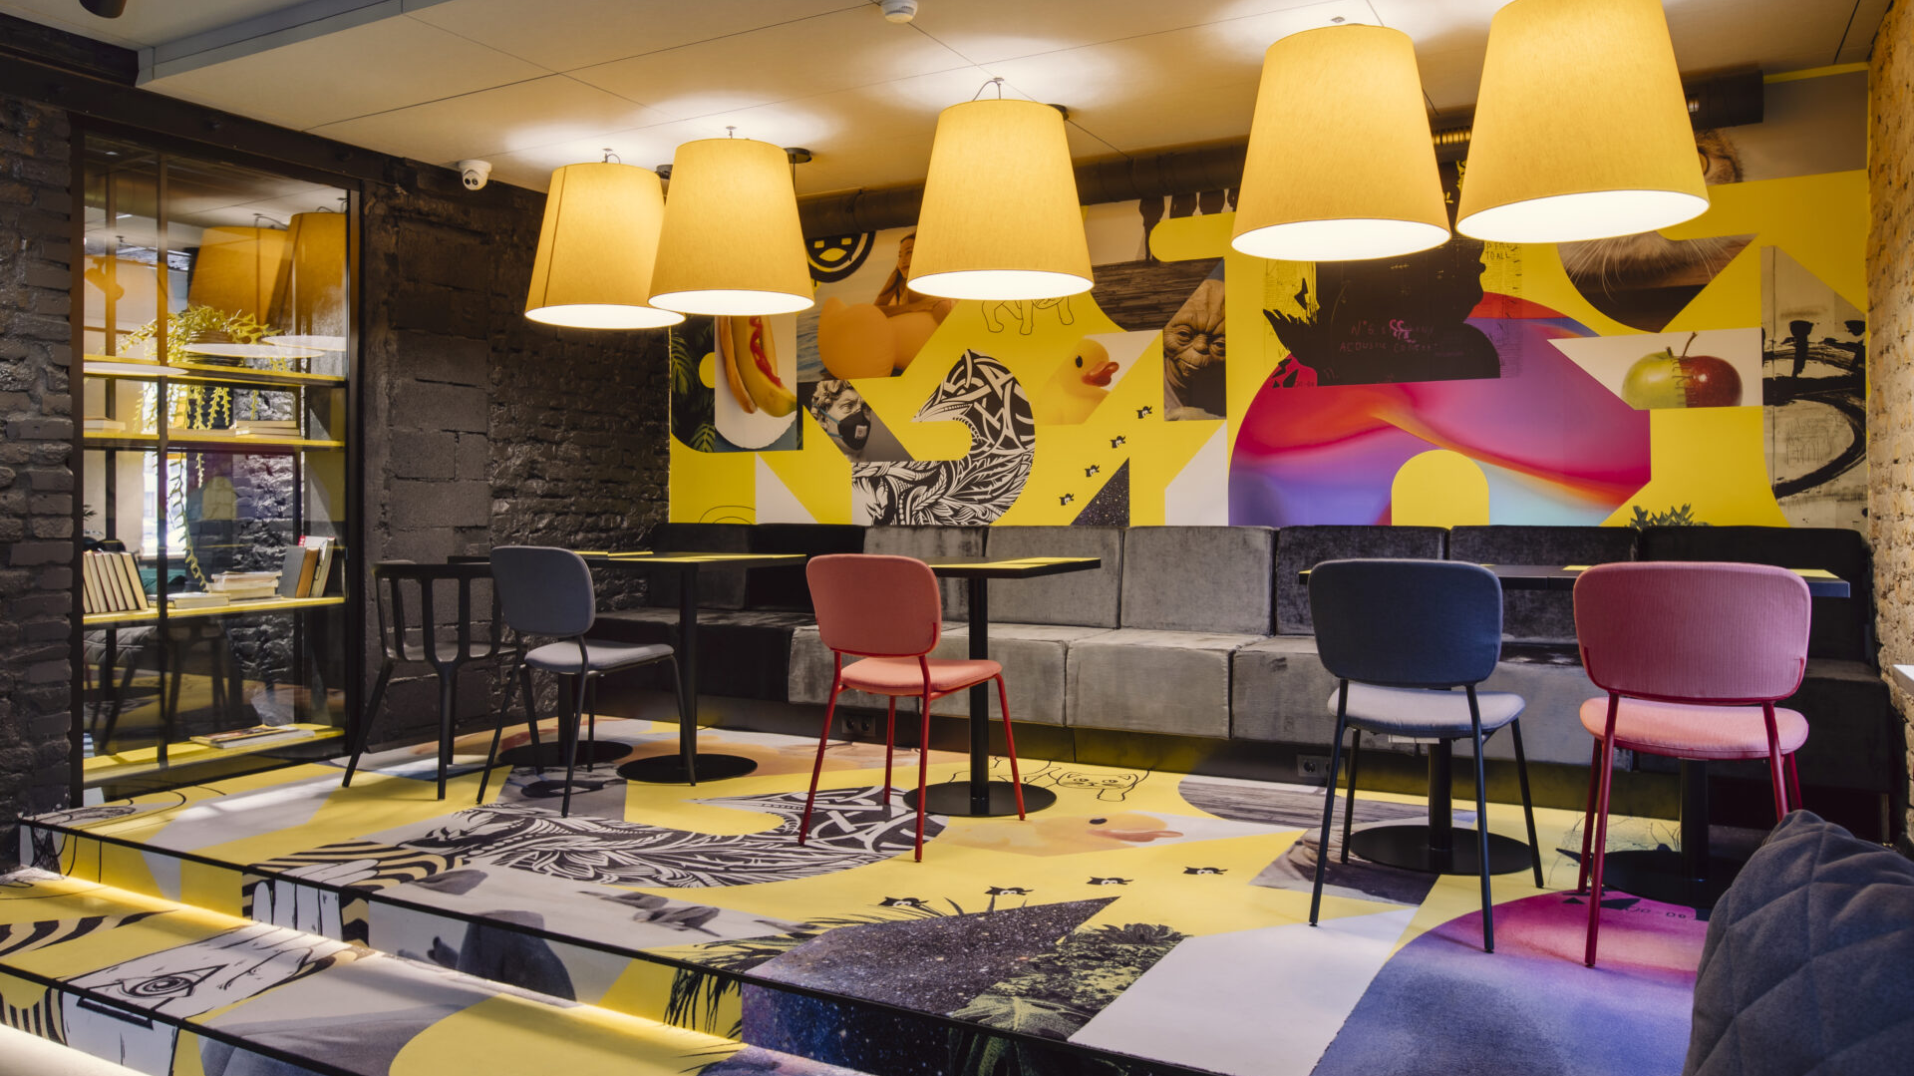
Délka a místo pobytu
Odborná praxe probíhala ve dnech od 22.5. do10.6.
Ubytováni jsme byli v hlavním Lotyšském městě, Rize, konkrétně v hotelu Duck Republik

Slide 3
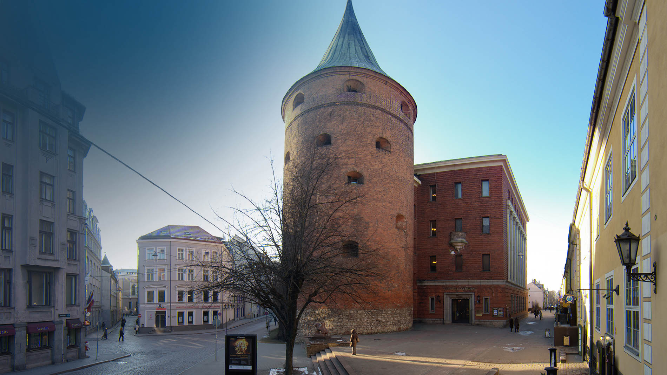
Kde jsme jako cesťáci pracovali?
V Rižském Válečném muzeu
Muzeum je zaměřené především na 20. století

Slide 4
Organizační struktura Válečného muzea
Manažer
Asistent
Průvodci
Recepční
Administrativní pracovníci
Ostatní zaměstnanci (úklid, sklad)

Slide 5
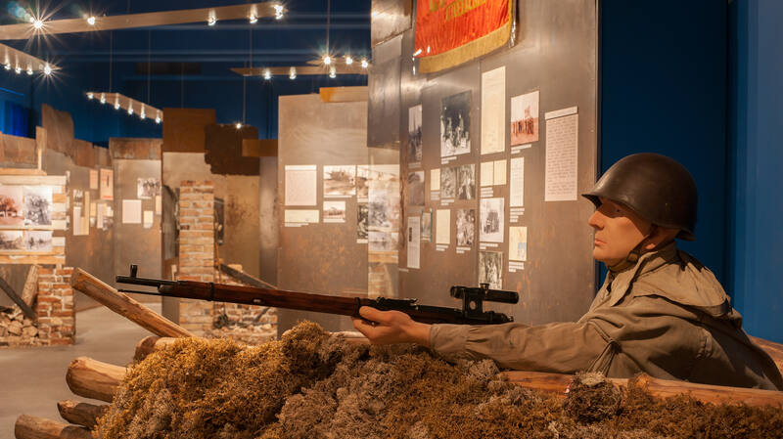
Popis činností
Zjišťování informací o muzeu a historii Lotyšska
Příprava výkladu
Vlastní příprava plánu trasy po muzeu
Průvodcování skupiny lidí
Ukládání historických předmětů do vitrín
Sledování výkladů od odborníků

Slide 6
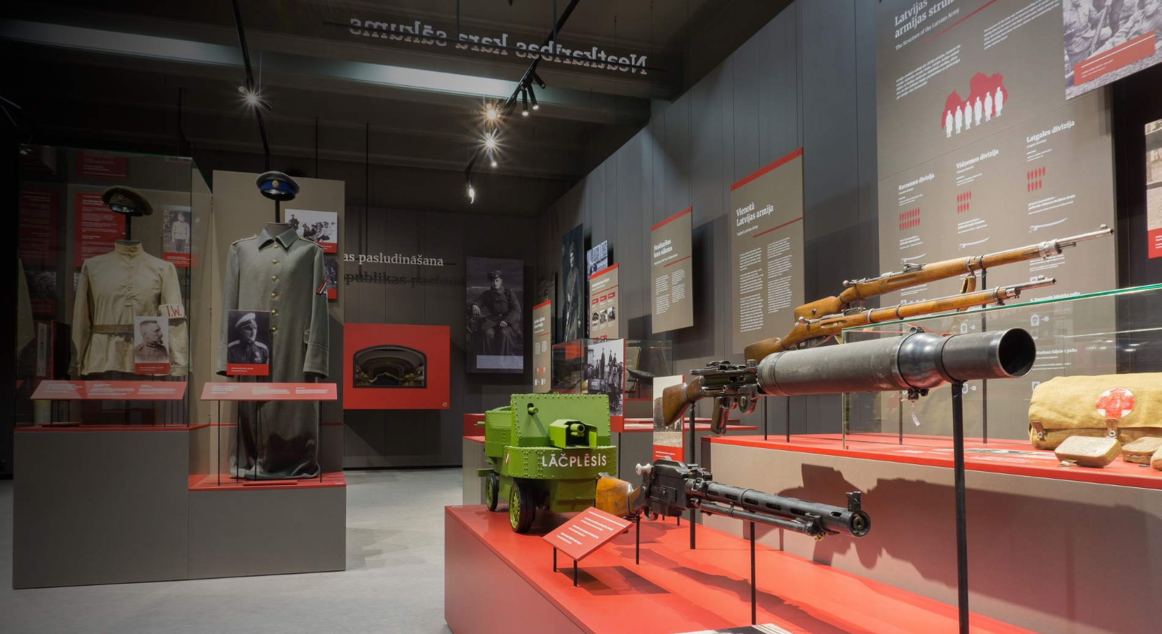

Slide 7
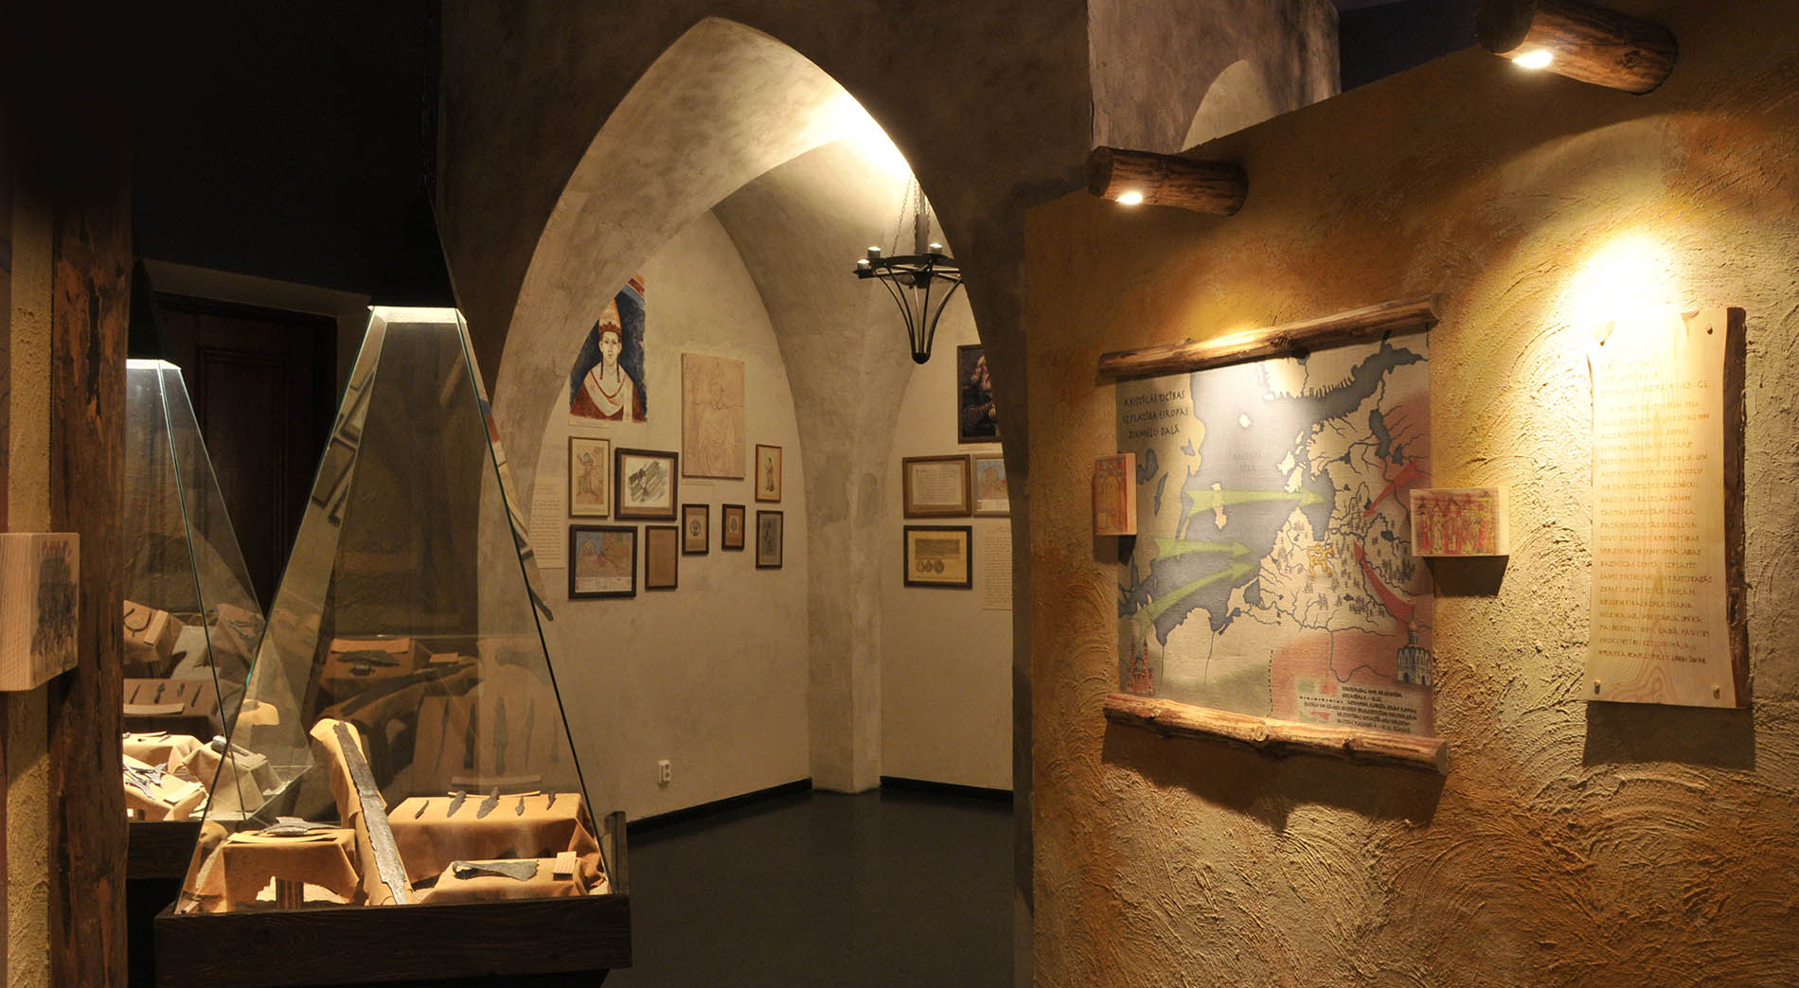

Slide 8
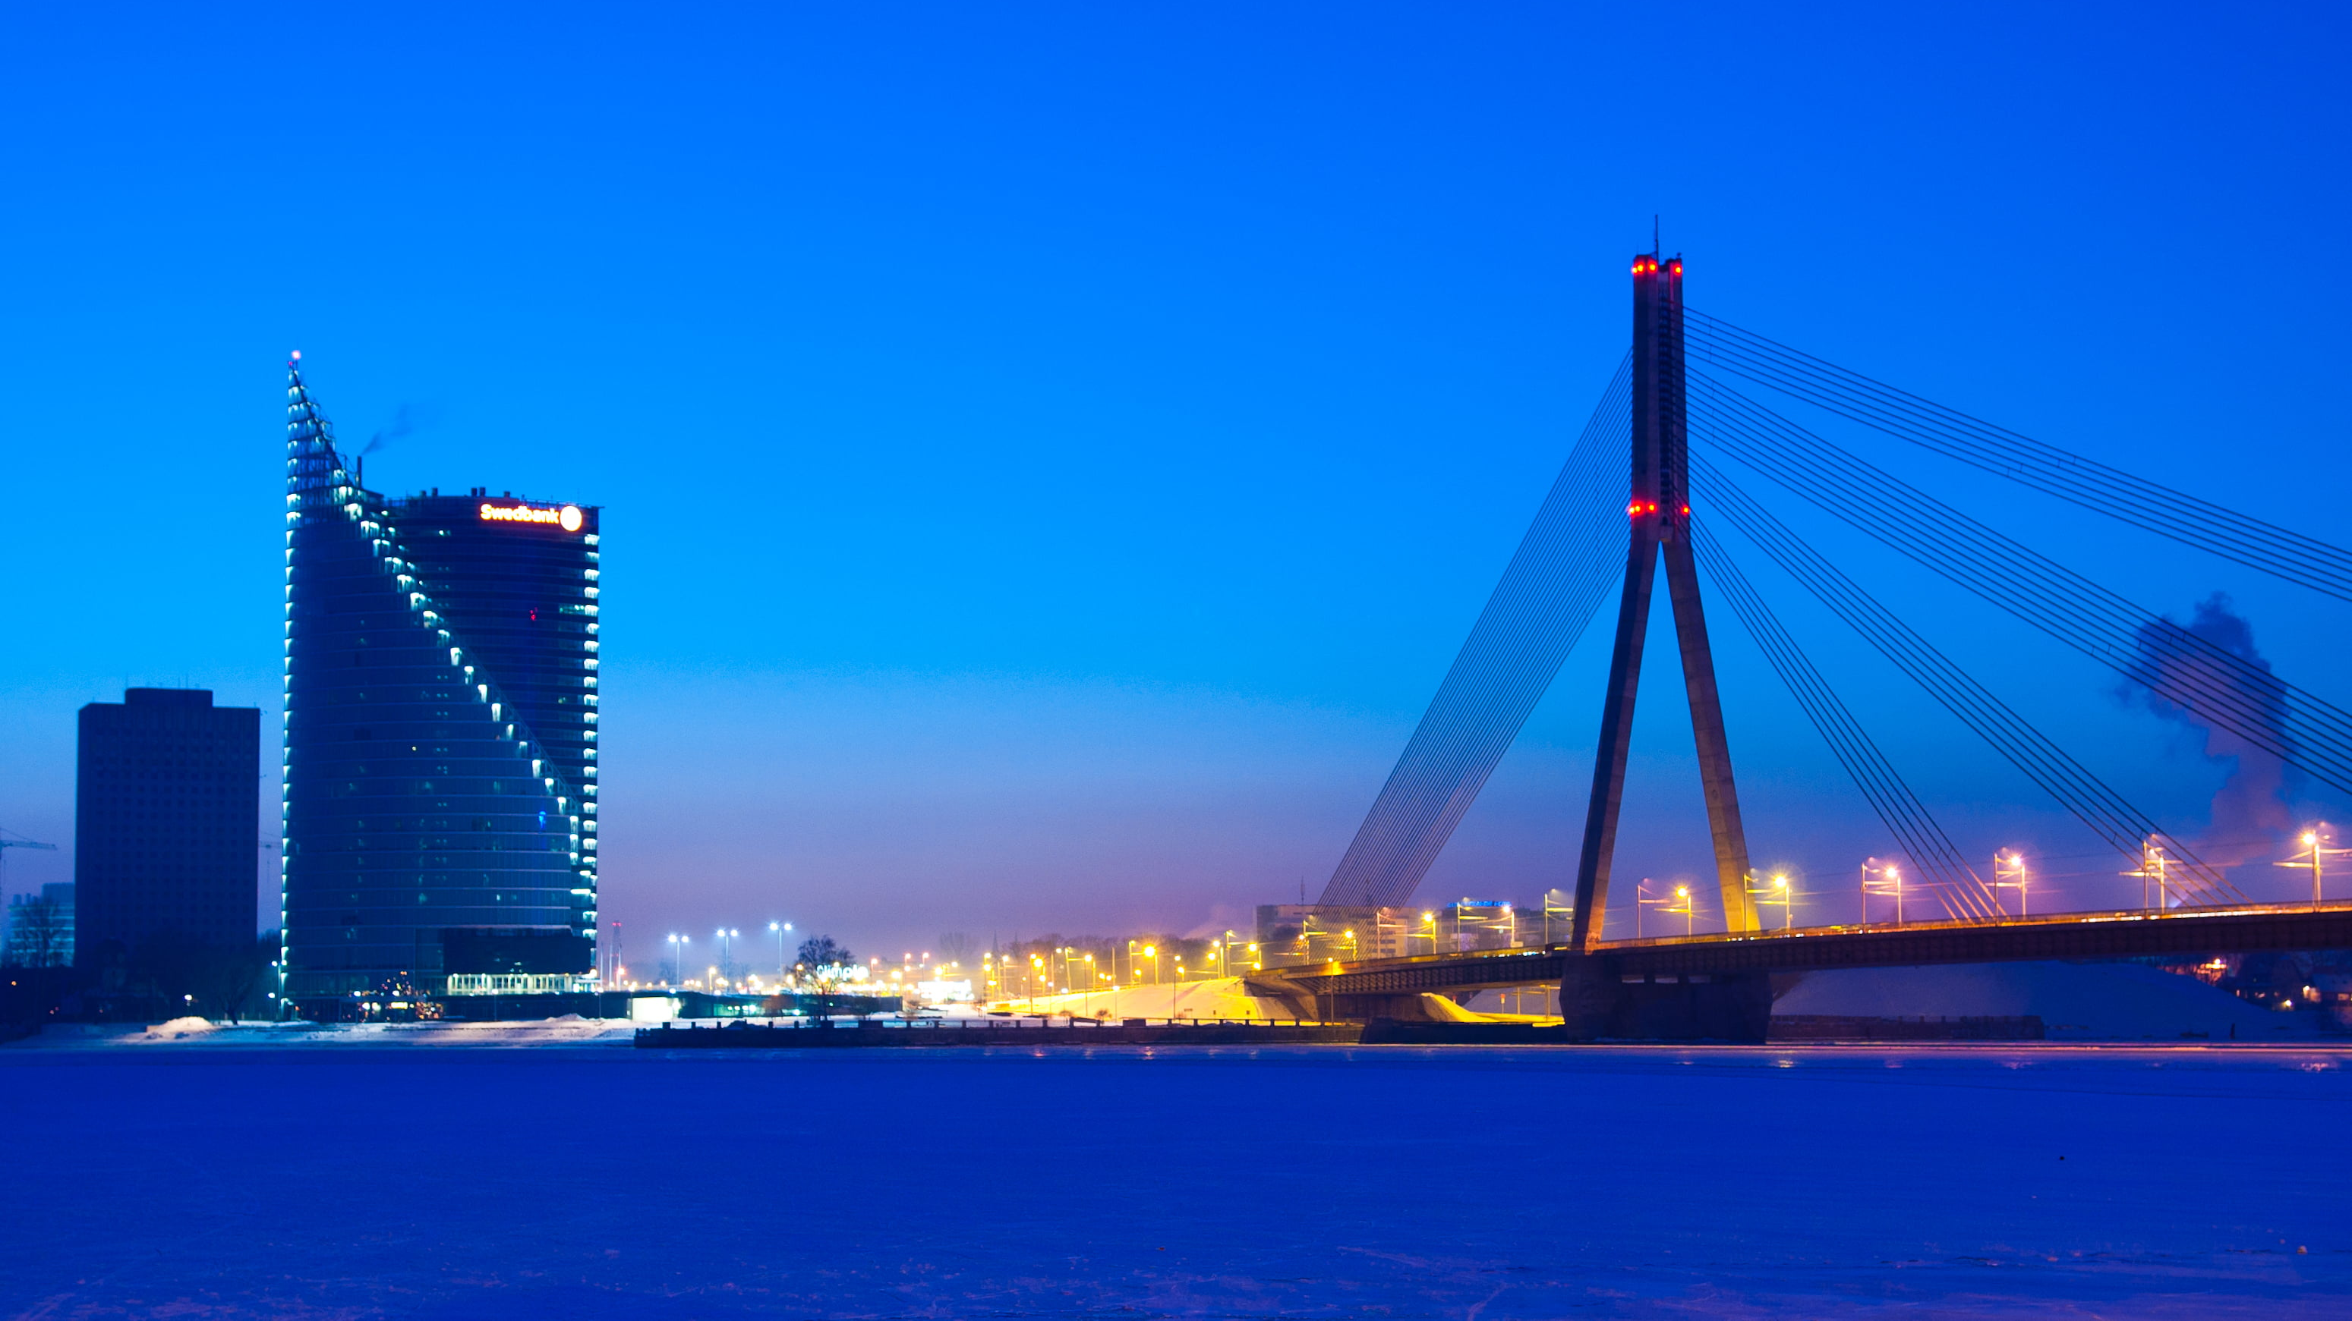
Volnočasové aktivity
Prohlíka Starého města Rigy
Bowling
Pláž Jurmala
Prohlídka zámků a jiných památek
Nakupování v nákupním středisku
Plavba na lodi po řece Daugavě

Slide 9
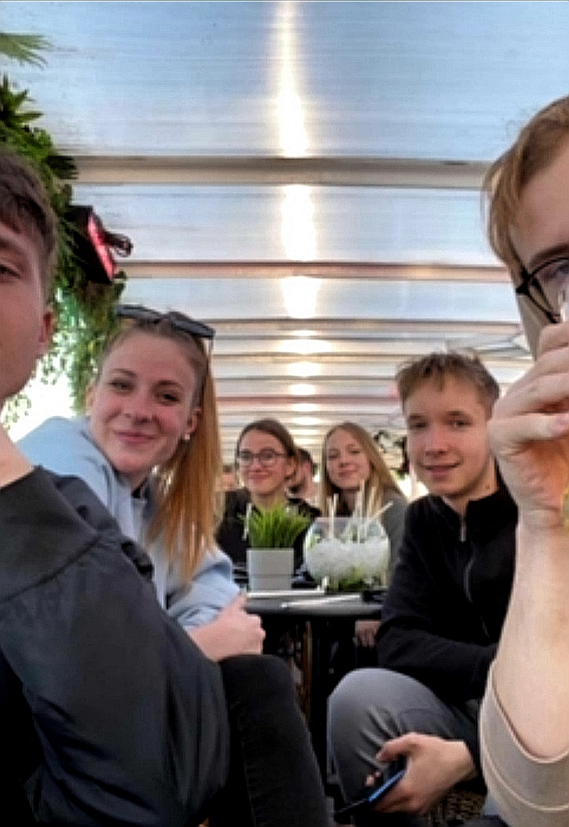
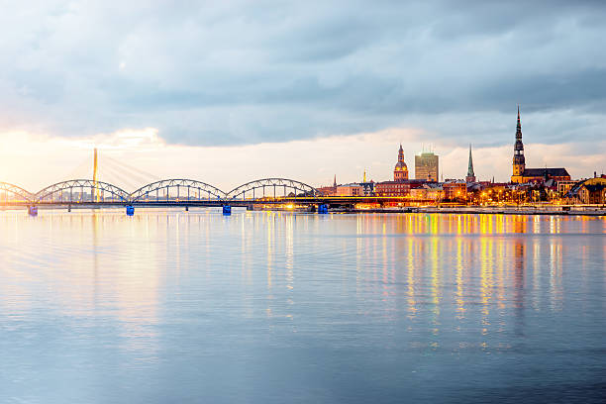

Slide 10
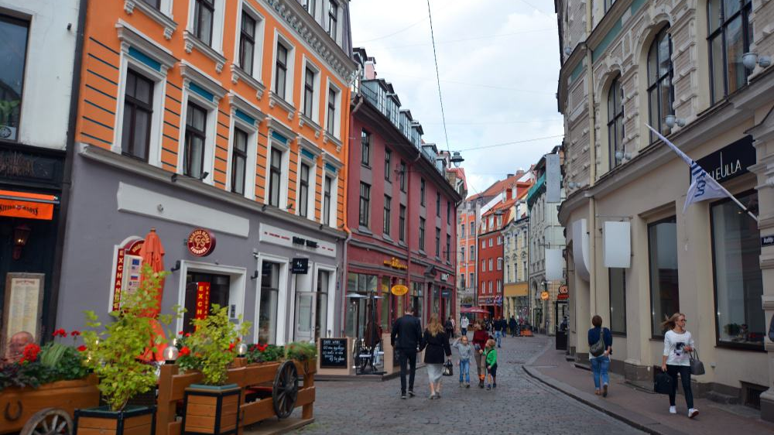
Co nám tato praxe dala?
Nové zkušenosti, informace, ale taky nezapomenutelné zážitky
Poprvé jsme si vyzkoušeli provázení větší skupinky lidí
Poznali jsme novou kulturu, nové lidi

Slide 11
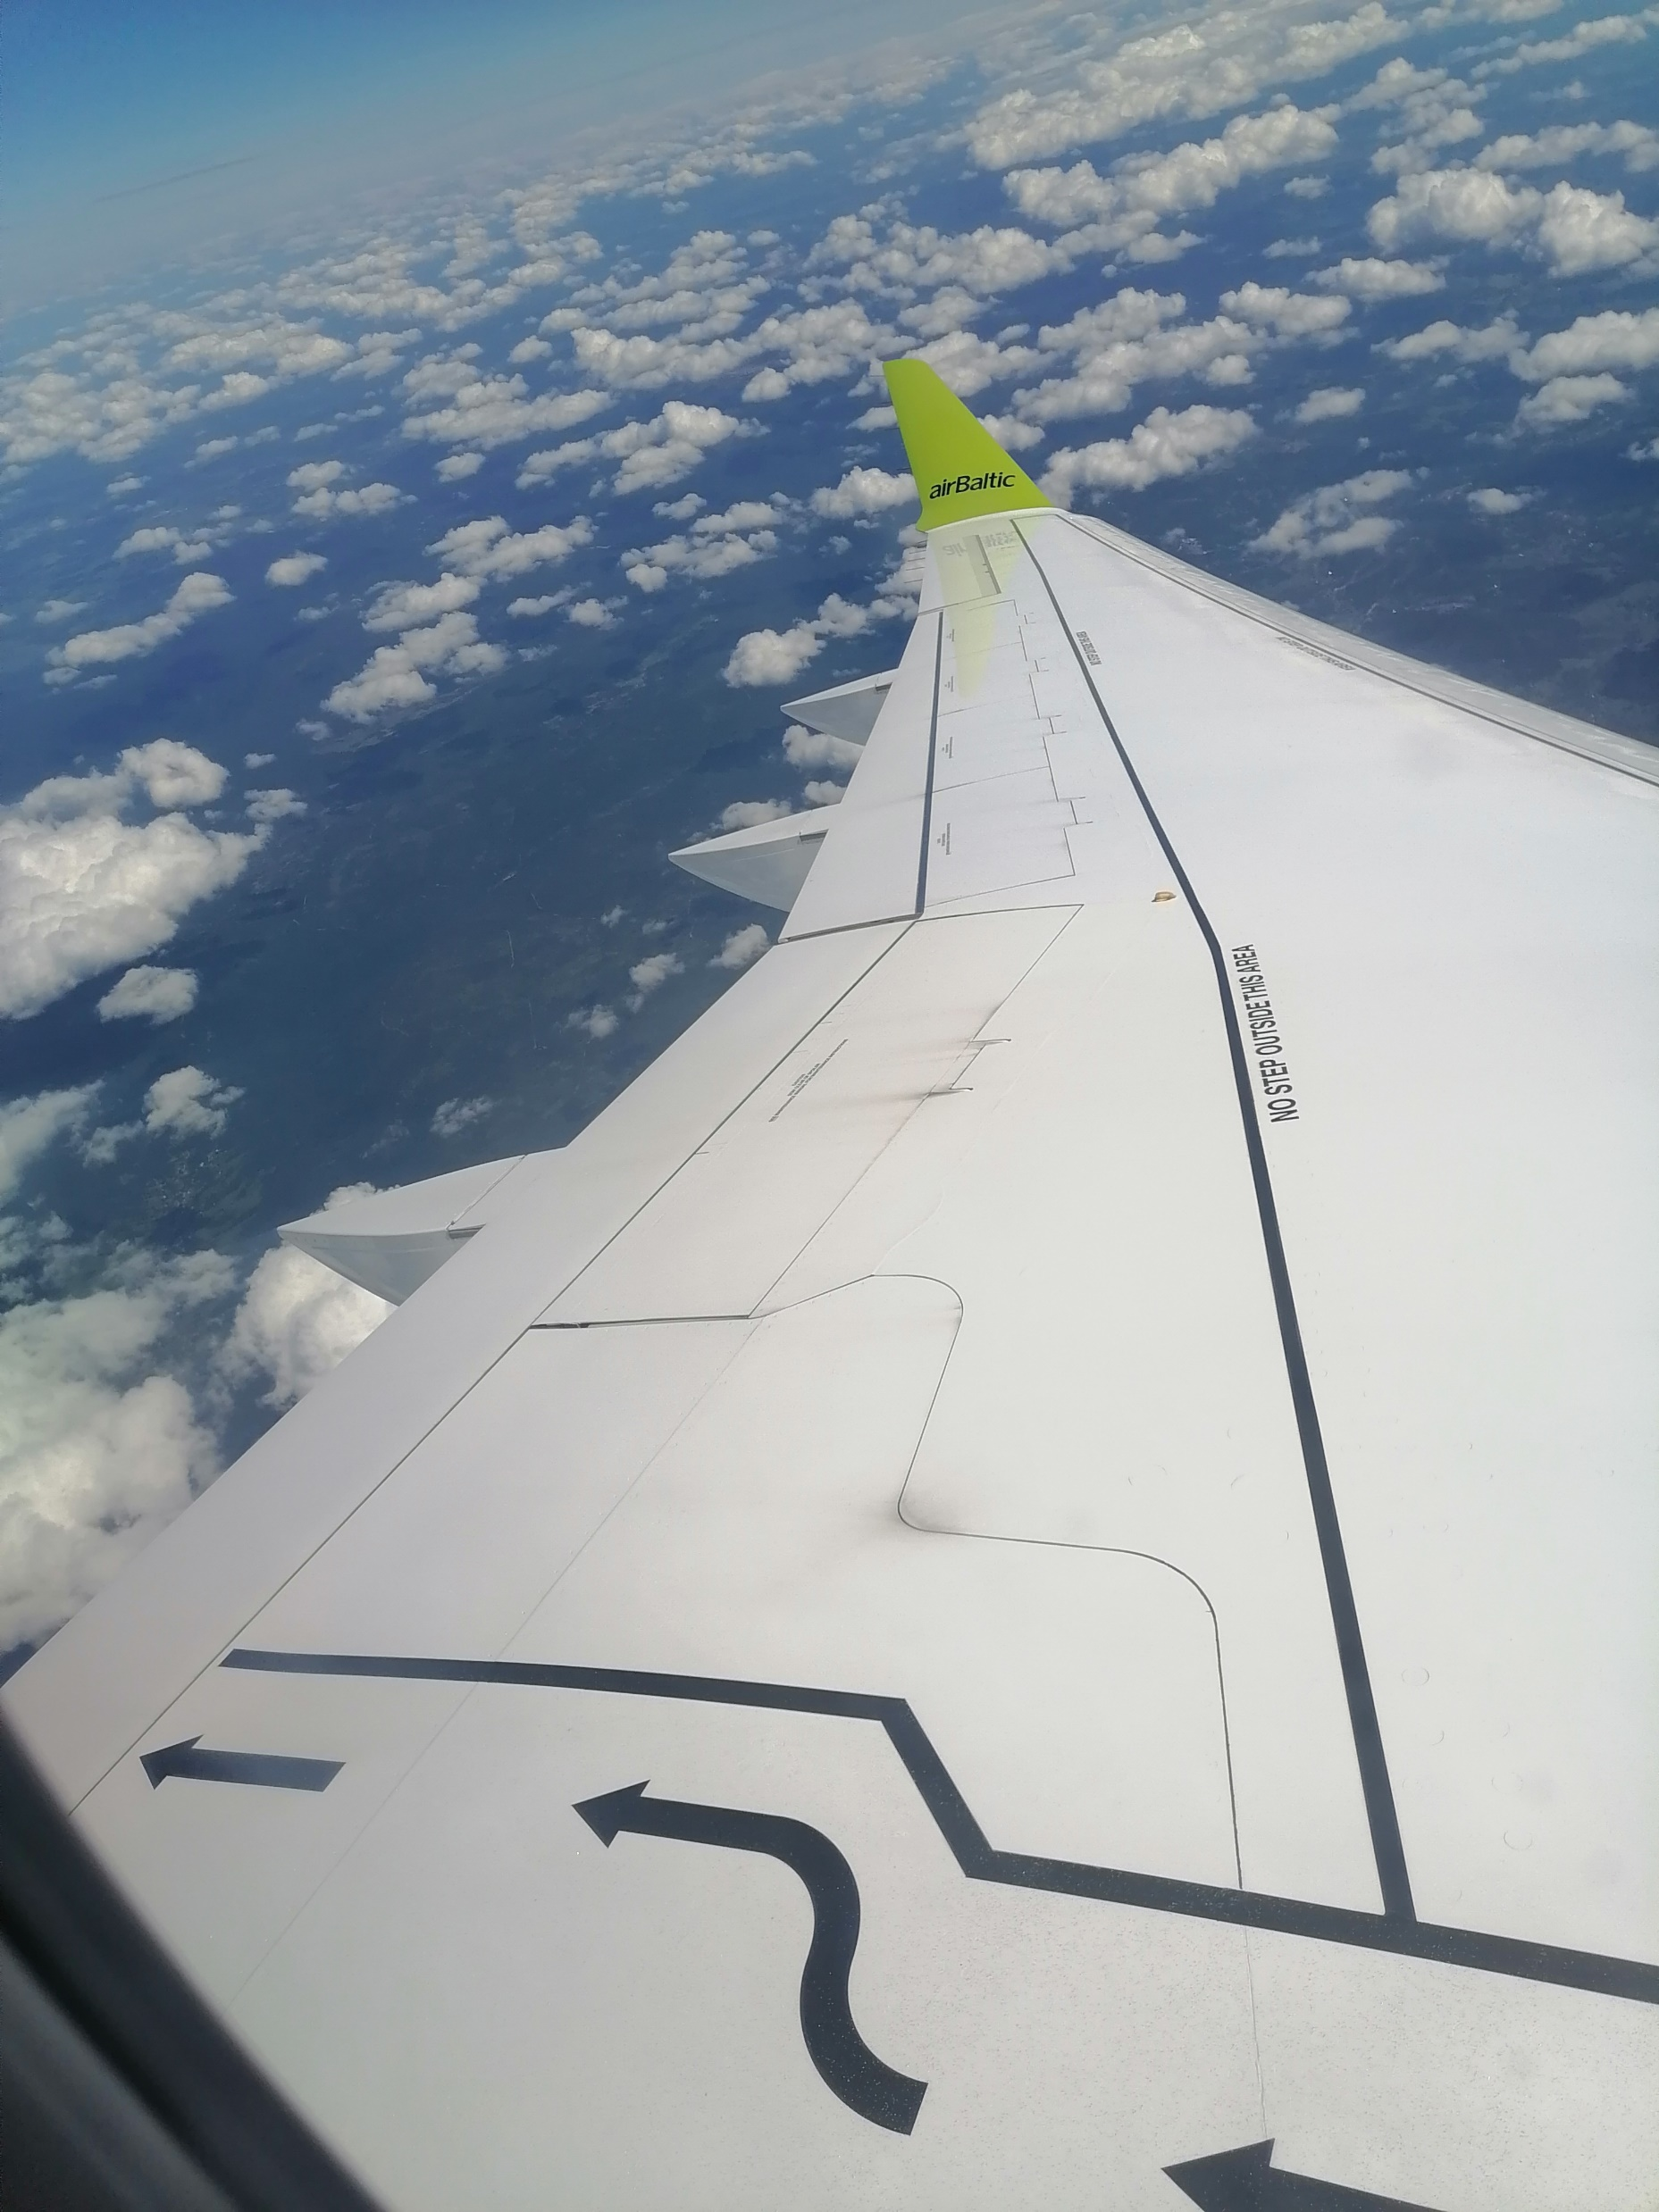
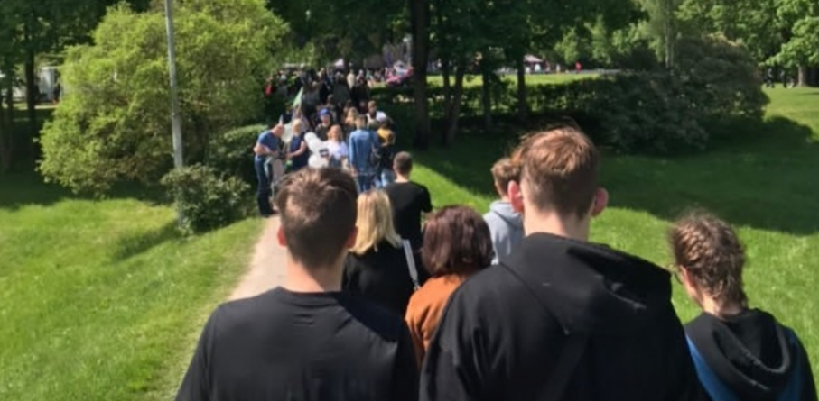

Slide 12
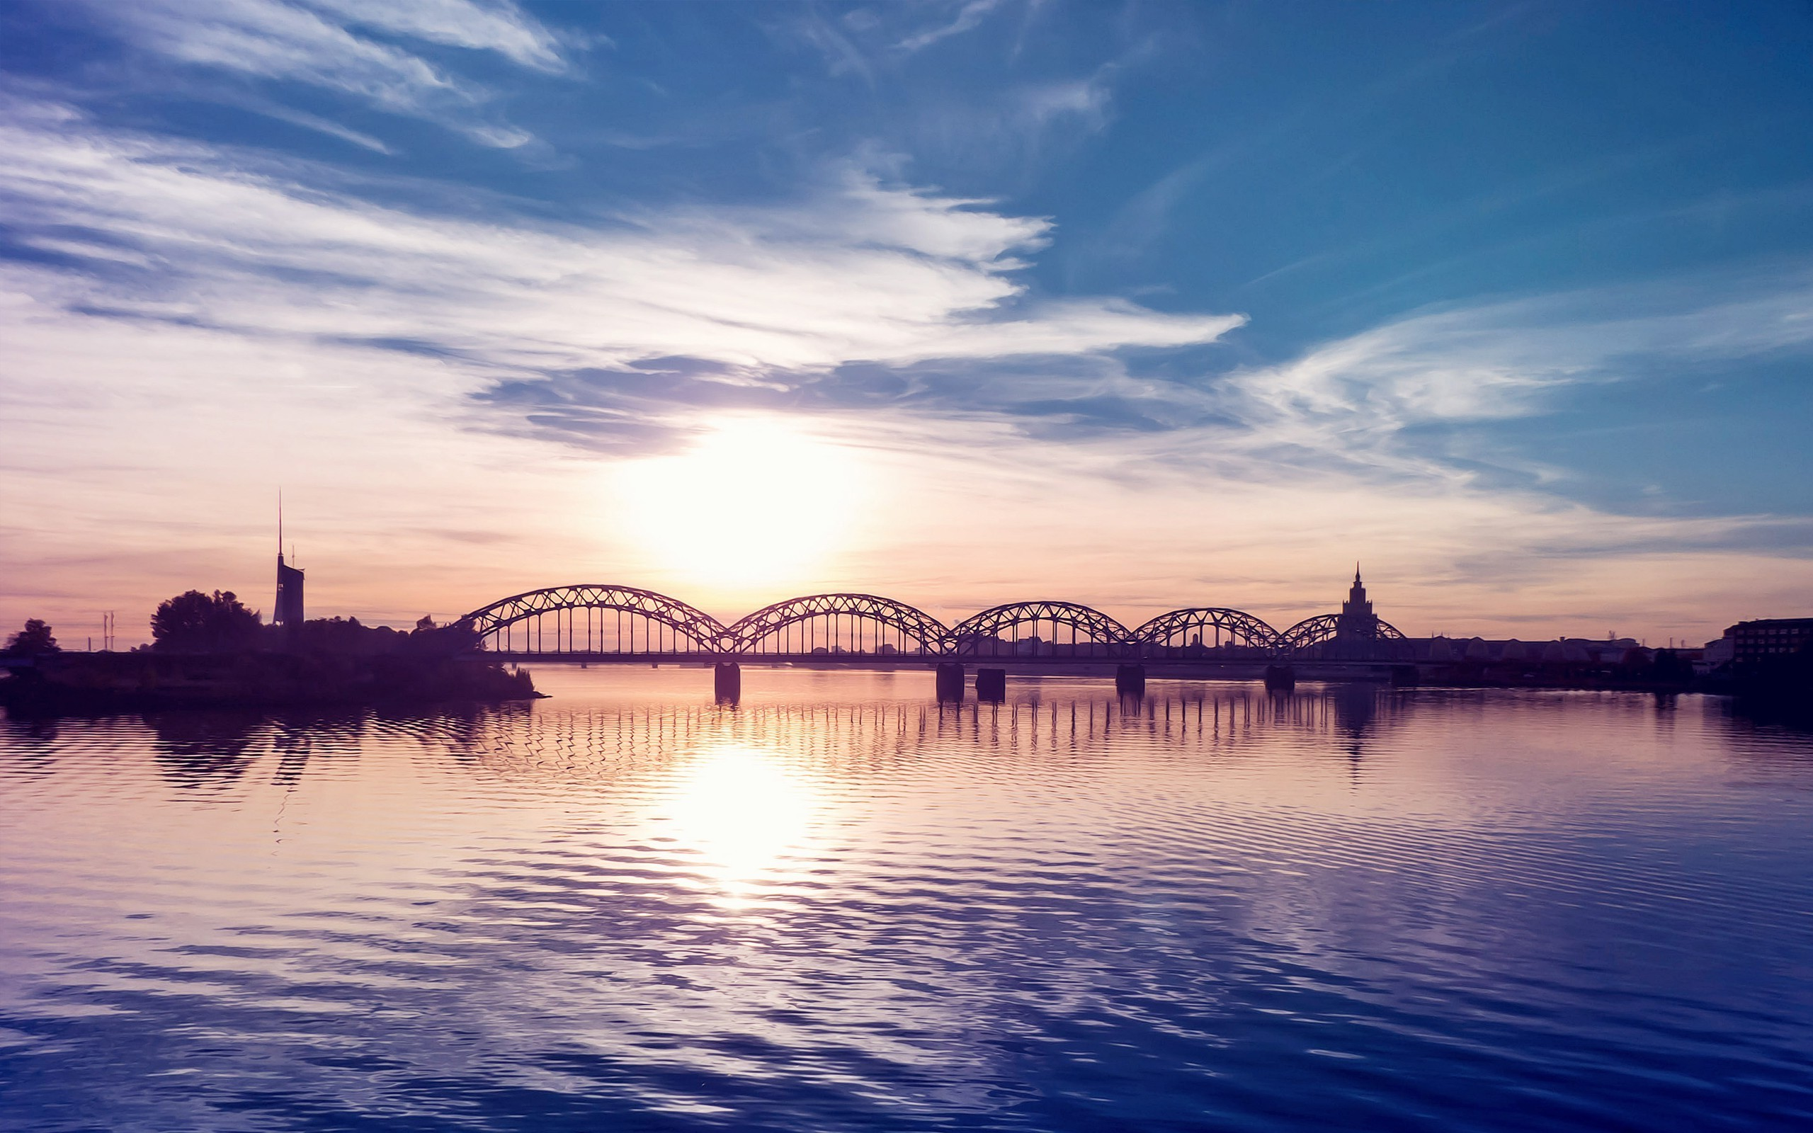
Konec prezentace
Tomáš Vacula
M2.B
2022

